Slide 1

8.1 软件维护的定义
G12
组长：汪诗怡
组员：马易安 王淑慧

Slide 2
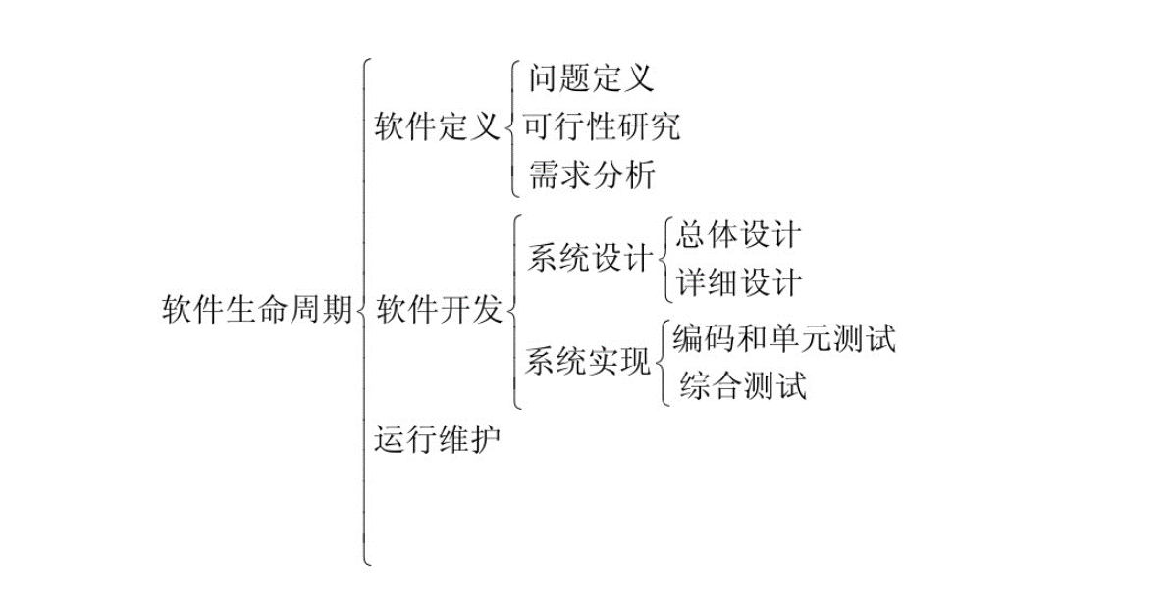
软件生命周期

Slide 3
在软件产品被开发出来并交付用户使用之后,就进入了软件的运行维护阶段。这个阶段是软件生命周期的最后一个阶段,其基本任务是保证软件在一个相当长的时期能够正常运行
软件维护是指软件系统交付使用以后,为了改正错误或满足新的需求而修改软件的过程
维护

Slide 4
软件维护需要的工作量很大,平均说来,大型软件的维护成本是开发成本的4倍左右。目前国外许多软件开发组织把60%以上的人力用于维护已有的软件,而且随着软件数量增多和使用寿命延长,这个百分比还在持续上升。将来维护工作甚至可能会束缚住软件开发组织的手脚,使他们没有余力开发新的软件
因此,应充分认识到维护工作的重要性和迫切性,提高软件的可维护性,减少维护的工作量和费用,延长已开发软件的生命期,以发挥其应有的效益
维护

Slide 5
软件工程的目的是要提高软件的可维护性,减少软件维护所需要的工作量,降低软件系统的总成本
对软件进行维护的目的是:为了纠正软件开发过程未发现的错误,增强、改进和完善软件的功能和性能,以适应软件的发展,延长软件的寿命。
维护

Slide 6
| 软件维护的定义
所谓的软件维护就是在软件已经交付使用之后，为了改正错误或满足新的需要而修改软件的过程。

Slide 7
| 软件维护的4项活动
改正性维护
诊断和改正错误的过程。
完善性维护
为了满足在使用软件的过程中用户的建议和改进意见而作的维护。
适应性维护
为了和变化了的环境适当的配合而进行的修改软件的活动
预防性维护
为了给未来的改进奠定更好的基础而修改软件

Slide 8
在软件交付使用后，因开发时测试的不彻底、不完全，必然会有部分隐藏的错误遗留到运行阶段。
这些隐藏下来的错误在某些特定的使用环境下就会暴露出来。
为了识别和纠正软件错误、改正软件性能上的缺陷、排除实施中的误使用，应当进行的诊断和改正错误的过程就叫改正性维护。
改正性维护的工作量占全部维护活动的17%~21%。
01
改正性维护

Slide 9
适应性维护，也就是为了和变化了的环境适当的配合而进行的修改软件的活动，是既必要又经常的维护活动
外部环境（新的硬、软件配置）
数据环境（数据库、数据格式、数据输入/输出、数据存储介质）
可能发生变化
适应性维护的工作量占全部维护活动的18%~25%。
02
适应性维护

Slide 10
在软件的使用过程中，用户往往会对软件提出新的功能和性能要求。
为了满足这些要求，需要修改或再开发软件，以扩充软件功能、增强软件性能、改进加工效率、提高软件的可维护性。
这种情况下进行的维护活动叫做完善性维护。
03
完善性维护

Slide 11
实践表明，在几种维护活动中，完善性维护所占的比重最大。即大部分维护工作是改变和加强软件，而不是纠错。
完善性维护不一定是救火式的紧急维修，而可以是有计划、有预谋的一种再开发活动
事实证明，来自用户要求扩充、加强软件功能、性能的维护活动约占整个维护工作的50%以上
03
完善性维护

Slide 12
预防性维护是为了提高软件的可维护性、可靠性等，为以后进一步改进软件打下良好基础。
预防性维护定义为：采用先进的软件工程方法对需要维护的软件或软件中的某一部分（重新）进行设计、编制和测试。
在整个维护活动中，预防性维护占很小的比例，只占4%左右。
04
预防性维护

Slide 13
| 综述
在整个软件维护阶段所花费的全部工作量中，完善性维护占了几乎
一半的工作量。
在软件维护活动所花费的工作占整个生存期工作量的
70%以上，这是由于在漫长的软件运行过程中需要不断对软件进行
修改，以改正新发现的错误、适应新的环境和用户新的要求，这些
修改需要花费很多精力和时间，而且有时会引入新的错误。

Slide 14
| 维护在软件生存期所占比例额

Slide 15
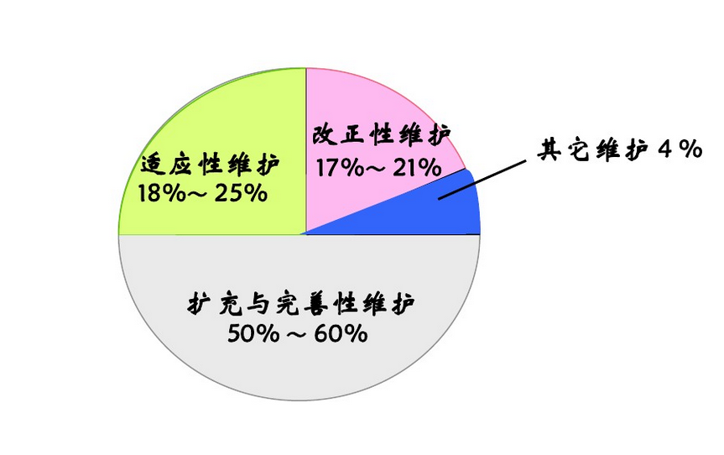
| 各种维护所占比例

Slide 16
| 维护工作量
在软件的维护过程中，需要花费大量的工作量，从而直接影响了软件维护的成本。
应当考虑有哪些因素影响软件维护的工作量，相应应该采取什么维护策略，才能有效地维护软件并控制维护的成本。

Slide 17
| 影响维护工作量的因素
系统大小
程序设计语言
平面设计
系统越大，理解掌握越来越困难。系统越大，所执行功能越复杂。因而需要更多的维护工作量
使用强功能的程序设计语言可以控制程序的规模。语言的功能越强，生成程序的模块化和结构化程度越高，所需要的指令数越少，程序的可读性越好。

Slide 18
| 影响维护工作量的因素---系统力量
老系统随着不断地修改，结构越来越乱。
维护人员经常更换，程序又变得越来越难于理解
许多老系统在当初并未按照软件工程的要求进行开发，因而没有文档，或文档太少。
在长期的维护过程中文档在许多地方与程序实现变得不一致，在维护时就会遇到很大困难。

Slide 19
| 影响维护工作量的因素
数据库技术的应用
先进的软件开发技术
使用数据库，可以简单而有效的管理和存储用户程序中的数据，还可以减少生成用户报表应用软件的维护工作量
在软件开发时，若使用能使软件结构比较稳定的分析与设计技术，及程序设计技术，如面向对象技术、复用技术等，可以减少大量的工作量

Slide 20
| 影响维护工作量的因素---其他
应用的类型
开关与标记
数学模型
IF嵌套深度
任务的难度
索引或下标数

Slide 21
许多软件在开发时并未考虑将来的修改
，为软件的维护带来了许多问题

Slide 22
软件维护的策略
01
02
03
04
改正性维护策略
适应性维护策略
完善性维护策略
预防性维护策略
开放过程中采用新技术，利用应用软件包，提高系统结构化程度，进行周期性维护审查等。
此对可能变化的因素进行配置管理，将因环境变化而必须修改的部分局部化，即局限于某些程序模块等
除了可以使用前面两类维护的策略外，还有实用功能强、使用方便的工具，采用原型化方法开发等，也可提高可维护性。
常采用提前实现、软件重用等技术。。

Slide 23
8.2 软件维护的特点
G12
组长：汪诗怡
组员：马易安 王淑慧

Slide 24
8.2.1 结构化维护与非结构化维护差别巨大

Slide 25
非结构化维护
在如果软件配置的唯一成分是程序代码，那么维护活动从艰苦的评价程序代码开始，而且常常由于程序内部文档不足而使评价更困难。而且对程序代码所做的改动的后果是难于估量的：因为没有测试方面的文档，所以不可能进行回归测试
非结构化维护付出代价高昂。

Slide 26
结构化维护
在如果有一个完整的软件配置存在，那么维护活动从艰苦的评价设计文档开始，确定软件重要的结构特点、性能特点以及接口特点；估量要求的改动将带来的影响，并且计划实施途径。然后首先修改设计并且对所做的修改进行仔细复查。接下来编写相应的源程序代码；使用在测试说明书包含的信息进行回归测试；最后，把修改后的软件再次交付使用。
结构化维护能减少精力浪费并且能提高维护的总体质量。

Slide 27
差别
非结构化维护-软件配置的唯一成分是程序代码，缺乏必要的文档说明，文档缺少或者不一致，难于确定数据结构、系统接口等特性，这样的维护工作令人生畏。因此非结构化维护需要付出很大代价。
结构化维护-指软件开发过程是按照软件工程方法进行的，开发各阶段的文档齐全，软件的维护过程，有一整套完整的方案、技术、审定过程及文档。因此易于维护。

Slide 28
差别
非结构化维护的代价很高（浪费精力并且遭受挫折），这种维护方式是没有使用软件工程方法学出来的软件的必然结果。
以完整的软件配置为基础的结构化维护，是在软件开发过程中应用软件过程方法学的结果。虽然有了软件的完整配置并不能保证维护时没有问题，但是确实能减少精力的浪费并且可以提高维护的总体质量。

Slide 29
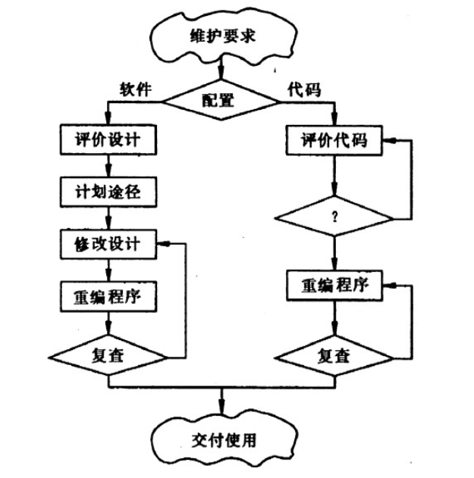
| 维护的特点

Slide 30
8.2.2 维护的代价高昂

Slide 31
|维护代价高昂
维护阶段是软件生存期中最长的一个阶段
软件维护的工作量占整个软件生存期的70%以上，而且还在逐年增加
在过去的几十年中，软件维护的费用稳步上升。
1970年用于维护已有软件的费用只占软件总预算的35%~40%，1980年上升为40%~60%，1990年上升为70%~80%

Slide 32
维护费用只不过是软件维护的最明显的代价。其它一些现在还不
明显的代价将来可能更为人们所关注。
因为可用的资源必须供维护任务使用，以致耽误甚至丧失了开发的
良机，这是软件维护的一个无形的代价。

Slide 33
|无形的代价
当看来合理的有关改错或修改的要求不能及时满足时将引起客户不满。
当必须把软件工程师调去从事维护工作时，将在开发过程中造成混乱。
由于维护时的改动，在软件中引入了潜伏的错误，从而降低了软件的质量。

Slide 34
软件维护的最后一个代价时生产率的大幅度下降，这种情况在维护
旧程序时常常遇到。
例如：美国空军的飞行控制软件每条指令的开发成本是75美元，
然而维护成本大约是每条指令4000美元，也就是说，生产率下降
为约1/50。

Slide 35
用于维护工作的劳动可以分成生产性活动（例如，分析评价，修改设计和编写程序代码等）和非生产性活动（例如，理解程序代码的功能，解释数据结构、接口特点和性能限度等）。

Slide 36
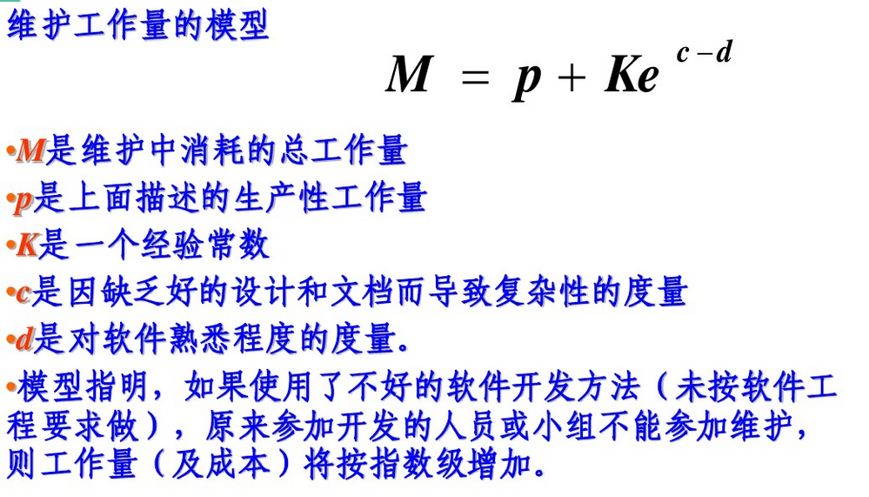

Slide 37
8.2.3 维护的问题很多

Slide 38
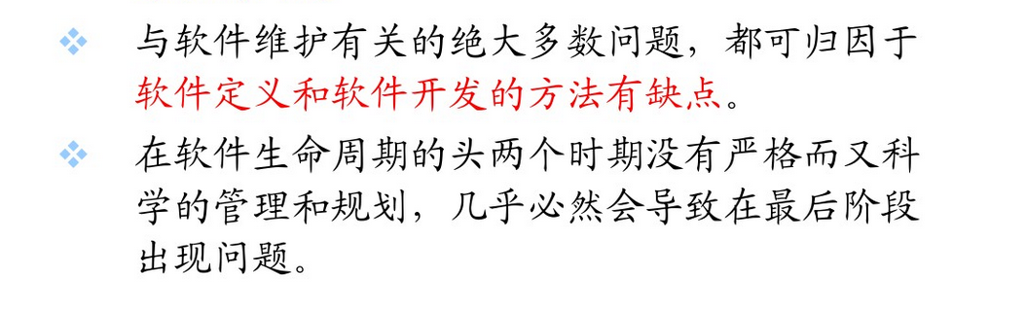

Slide 39
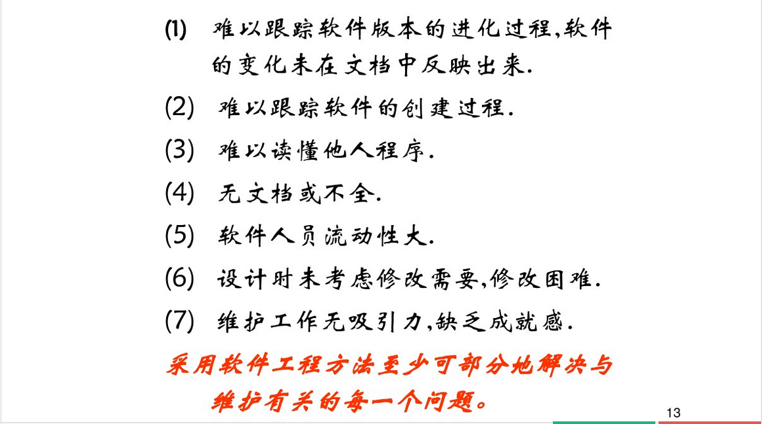
|维护中的典型问题

Slide 40
| 与软件维护有关的部分问题
理解别人写的程序通常非常困难，而且困难程度随着配置成分的减少而迅速增加
如果仅有程序代码没有文档，则会出现严重的问题
认识到软件必须有文档仅仅是第一步，容易理解的并且和程序代码完全一致的文档才真正有价值
需要维护的软件往往没有合格的文档，或者文档资料显著不足
由于维护阶段持续的时间很长，因此，当需要理解软件时，往往原来写程序的人已经不在附近了
当要求对软件进行维护时，不能指望由开发人员给我们仔细说明软件
绝大多数软件在设计时没有考虑将来的修改
除非是强调模块独立原理的设计方法学，否则修改软件既困难又容易发生差错
软件维护不是一项吸引人的工作
形成这种观念很大发展程度上是因为维护工作经常遭受挫折

Slide 41
上述种种问题在现有的没采用软件工程思想开发出来的软件中，都
或多或少的存在着。
不应该把一种科学的方法学看作万应灵药，但是，软件工程至少部
分的解决了与维护有关的每一个问题。

Slide 42

| 关于我们
单击此处添加副标题或详细文本描述
“
成功没有诀窍.它是筹备,苦干以及在失败中汲取教训的结果.
”
此处添加详细文本描述，建议与标题相关并符合整体语言风格，语言描述尽量简洁生动。尽量将每页幻灯片的字数控制在200字以内，据统计每页幻灯片的最好控制在5分钟之内。此处添加详细文本描述，建议与标题相关并符合整体语言风格，语言描述尽量简洁生动。
尽量将每页幻灯片的字数控制在200字以内，据统计每页幻灯片的最好控制在5分钟之内。此处添加详细文本描述，建议与标题相关并符合整体语言风格，语言描述尽量简洁生动。尽量将每页幻灯片的字数控制在200字以内，据统计每页幻灯片的最好控制在5分钟之内。此处添加详细文本描述，建议与标题相关并符合整体语言风格，语言描述尽量简洁生动。
此处添加详细文本描述，建议与标题相关并符合整体语言风格，语言描述尽量简洁生动。

Slide 43

谢谢欣赏

